Slide 1
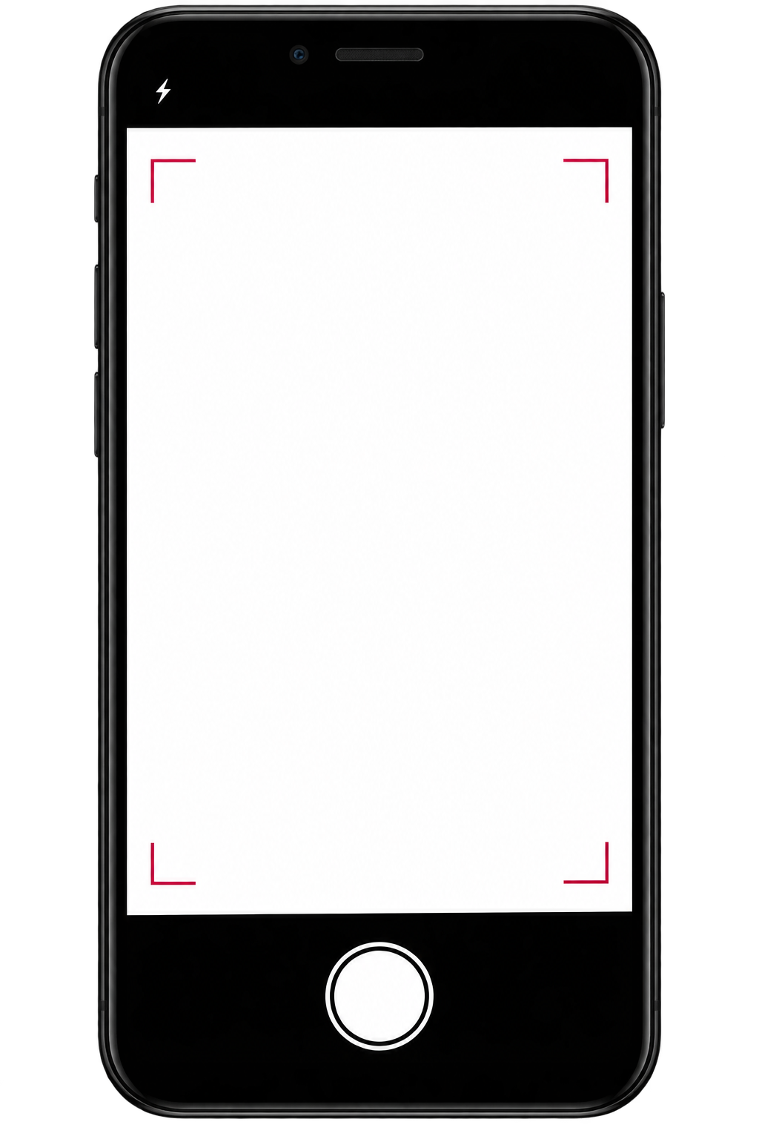
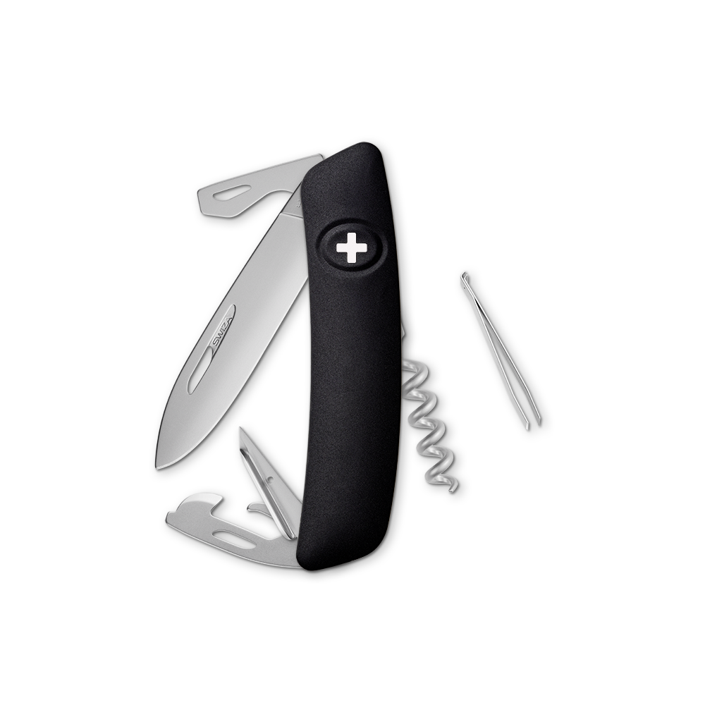
PRODUCT MATCH AGENT
ZENTRALHACK CHALLENGE
1 FOTO AUFNEHMEN
Beispiel: SWIZA D03 AM
Ausgangspunkt: ein Konkurrenzprodukt.
2 ERKENNEN UND ABGLEICHEN
Produktdaten wie Grösse, Funktionen
und weitere Merkmale vergleichen.
3 VICTORINOX VORSCHLAGEN
Ein oder mehrere passende Produkte,
optional nach Übereinstimmung gewichtet.
FOKUS ZUM START
SAK (Swiss Army Knife)
Mobiler Prototyp mit Live-Demo.
Illustrative Kameraansicht
KI generiert
Notes:
Primäres Ziel: Ein Foto eines Konkurrenzprodukts erkennen und anhand der Produktdaten wie Grösse, Funktionen und weiteren Merkmalen ein oder mehrere passende Victorinox-Produkte vorschlagen. Optional können die Vorschläge nach Übereinstimmung gewichtet oder priorisiert werden. Der anfängliche Fokus ist SAK (Swiss Army Knife). Ziel ist ein mobiler Prototyp mit einer Live-Demo. Die Kameraansicht ist illustrativ, kein Screenshot einer bestehenden App. Keine konkreten Matching-Ergebnisse oder Scores dargestellt.
Grundlage: bereitgestellte Case-Beschreibung und konkretisierter SAK-Anwendungsfall. Designvorlage: Vx.potx.
Konkurrenzprodukt-Beispiel: SWIZA D03 AM – Black, SKU KNI.0036.1010. Originalproduktbild vom offiziellen Hersteller. Produktseite: https://swiza.com/products/d-03-am?variant=50181620334923 . Bild: https://swiza.com/cdn/shop/files/KNI.0036.1010.png?v=1723457054 . Abruf: 14.10.2026. Das Beispiel zeigt nur die Eingabe und stellt keinen bereits berechneten Victorinox-Match dar.

